Slide 1
Funções DAX – Operadores de comparação
Você pode comparar dois valores com os operadores, o resultado é um valor lógico, TRUE ou FALSE.

Slide 2
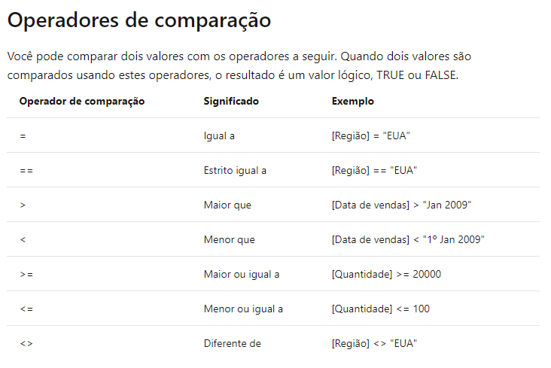
Fonte: Operadores DAX - DAX | Microsoft Docs
https://docs.microsoft.com/pt-br/dax/dax-operator-reference

Slide 3
Antes de começarmos, baixe o arquivo de apoio “Operadores de comparação.xlsx” e carregue este arquivo no Power BI Desktop.

Slide 4
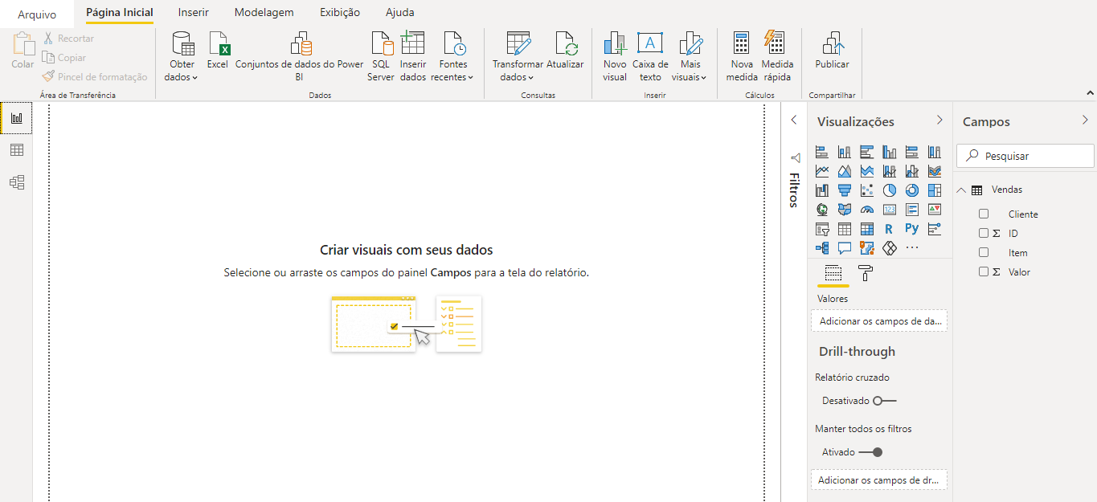
Após carregar os dados, a tela de Relatório deverá ficar assim

Slide 5
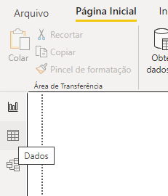
Agora clique na opção de “Dados”.

Slide 6
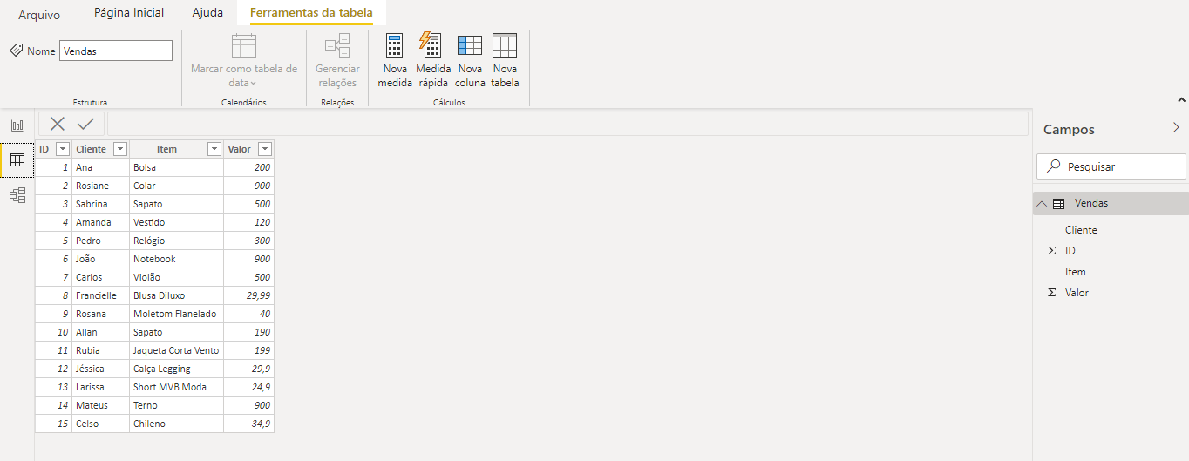
A tela deverá estar assim

Slide 7
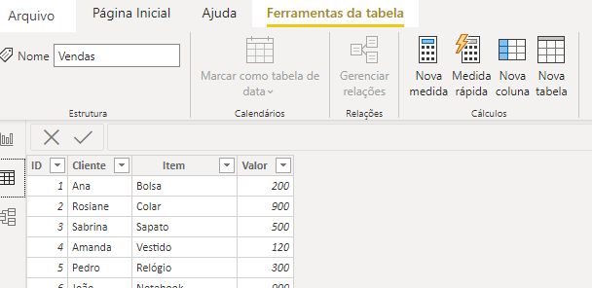
A primeira coisa que devemos fazer é criar uma nova Coluna, clique no botão “Nova coluna”.

Slide 8
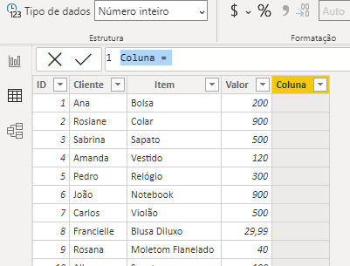
Observem que uma nova coluna foi criada

Slide 9
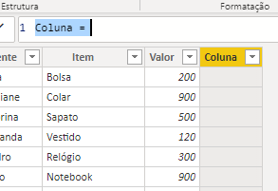
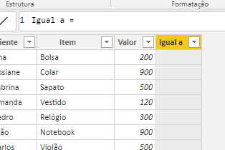
Agora na caixa de fórmulas, no lugar da palavra “Coluna” digite a palavra “Igual a”. Isto fará como que o nome da coluna seja alterado.

Slide 10
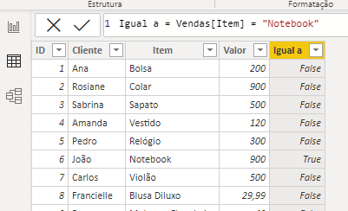
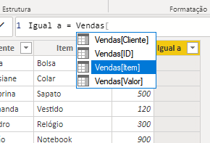
Agora para comparar por exemplo, se a coluna “Item” for “=” a palavra “Notebook”, siga os passos abaixo.
2 – Digite o sinal de “=” e depois digite a palavra “Notebook”.
1 – Digite o nome da Sheet que no nosso caso é “Vendas” e de um duplo clique na opção “Vendas[Item]” que no caso é o nome da nossa coluna.

Slide 11
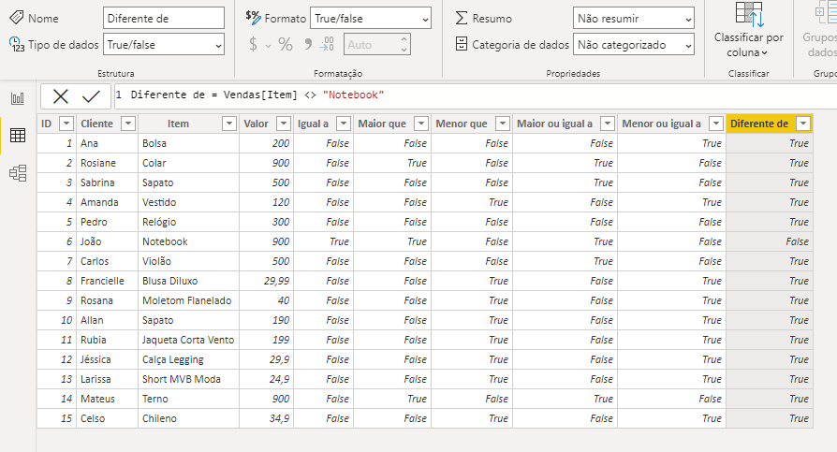
Agora que você aprendeu a comparar uma String, vá para vídeo aula que vamos fazer lá as outras operações.

